Slide 1
Presentación de experiencias de trabajo coordinado con los municipios para la Promoción de la Salud de Indígenas y Migrantes
Jalisco
Interculturalidad y gobernabilidad
“Ferias de salud interculturales de Cuautitlán de García Barragán”
MAHSS. Miguel Sáinz Arceo
Agosto 2015

Slide 2
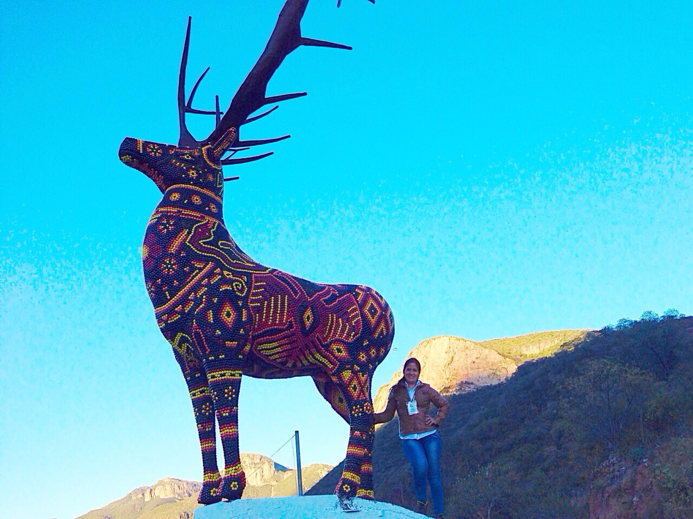
Jalisco registra dos Etnias Indígenas: Nahua y Wixarica
Lineamientos de tipografía y tamaño en títulos: Calibri títulos y texto de 32 a 18
Ferias de Salud interculturales de Cuautitlán de García Barragán, Jalisco.
Marzo del 2015
Cuautitlán
Ayotitlán
Chacala
Cuidamos la salud de los pueblos indígenas respetando su interculturalidad.

Slide 3
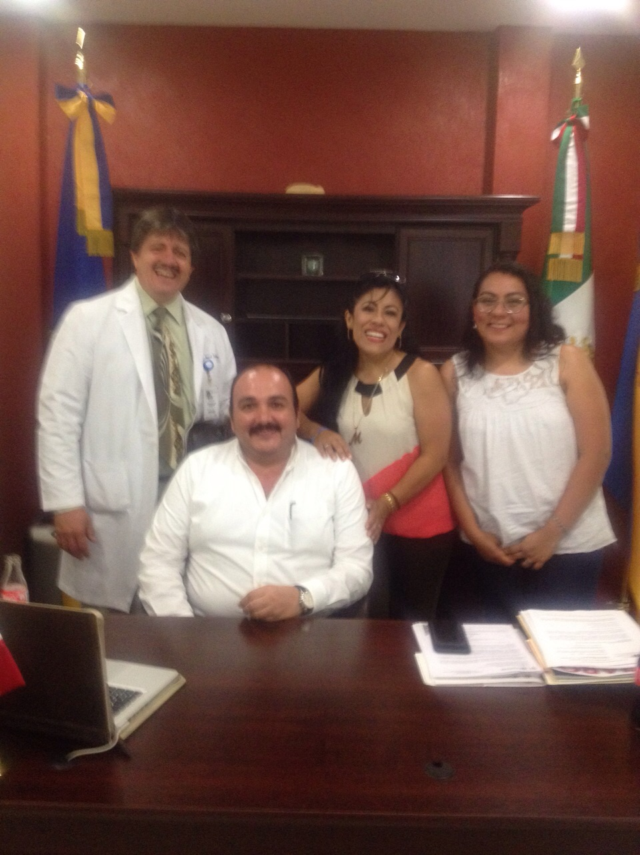
La interculturalidad es un proceso de comunicación e interacción entre personas y grupos donde no se permite que un grupo cultural esté por encima del otro, favoreciendo en todo momento la integración y convivencia entre culturas. ...
El término gobernanza viene utilizándose desde la década de 1990 para designar la eficacia, calidad y buena orientación de la intervención del Estado, que proporciona a éste buena parte de su legitimidad en lo que a veces se define como una "nueva forma de gobernar" en la globalización del mundo posterior a la caída del muro de Berlín (1989).
ALBERGUES
CERTIFICACIÓN DE PHLI
FERIAS DE SALUD CON ENFOQUE INTERCULTURAL

Slide 4
Cuautitlán
Ayotitlán
Chacala

Slide 5
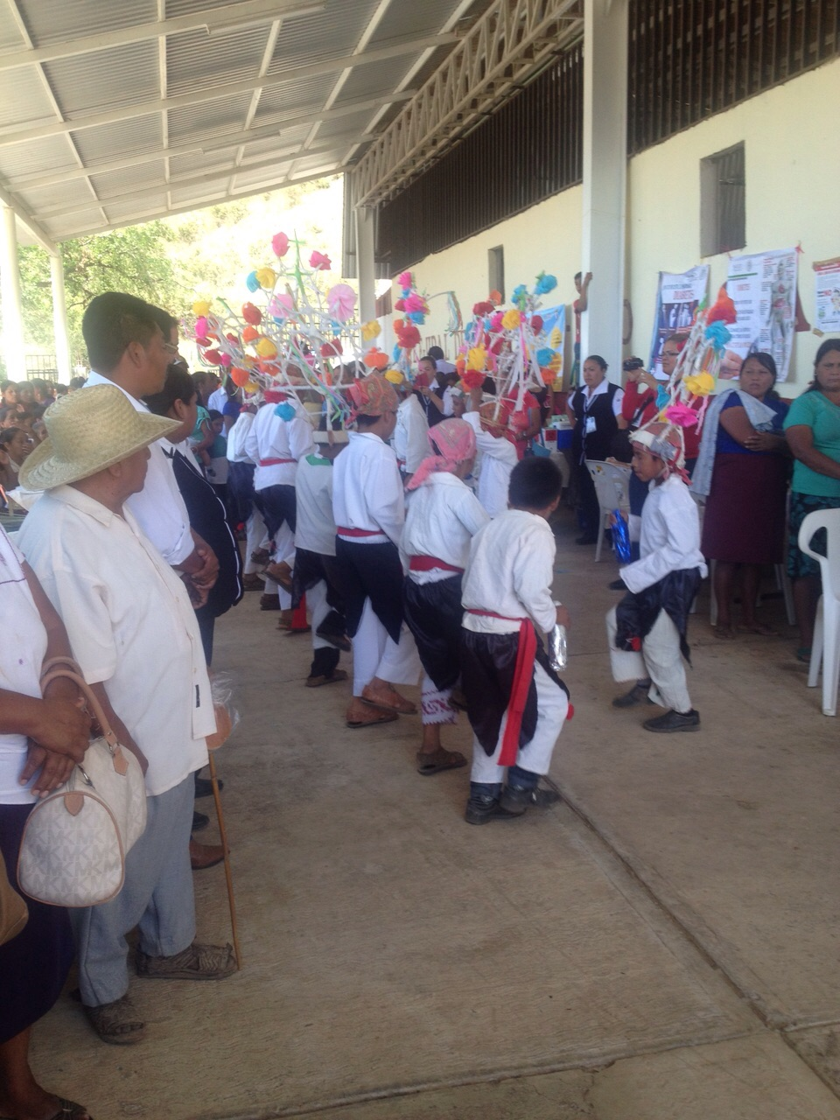
Brigadas de Registro y Atención a familias Vulnerables de la zonas indígenas de Jalisco, proyecto con DIF Jalisco.
Coordinación con Región Sanitaria VII Autlán
Coordinación y Cooperación con Presidencia Municipal de Cuautitlán y sus autoridades
Apoyo de los líderes indígenas locales, Gobernadores Tradicionales y comisariados Ejidales, Maestros de las escuelas de la localidad
Gerenciar los recursos financieros en Oficinas Centrales, pliegos, permisos, transporte, logística de invitados y finalmente desarrollar la Feria de Salud con Enfoque Intercultural

Slide 6
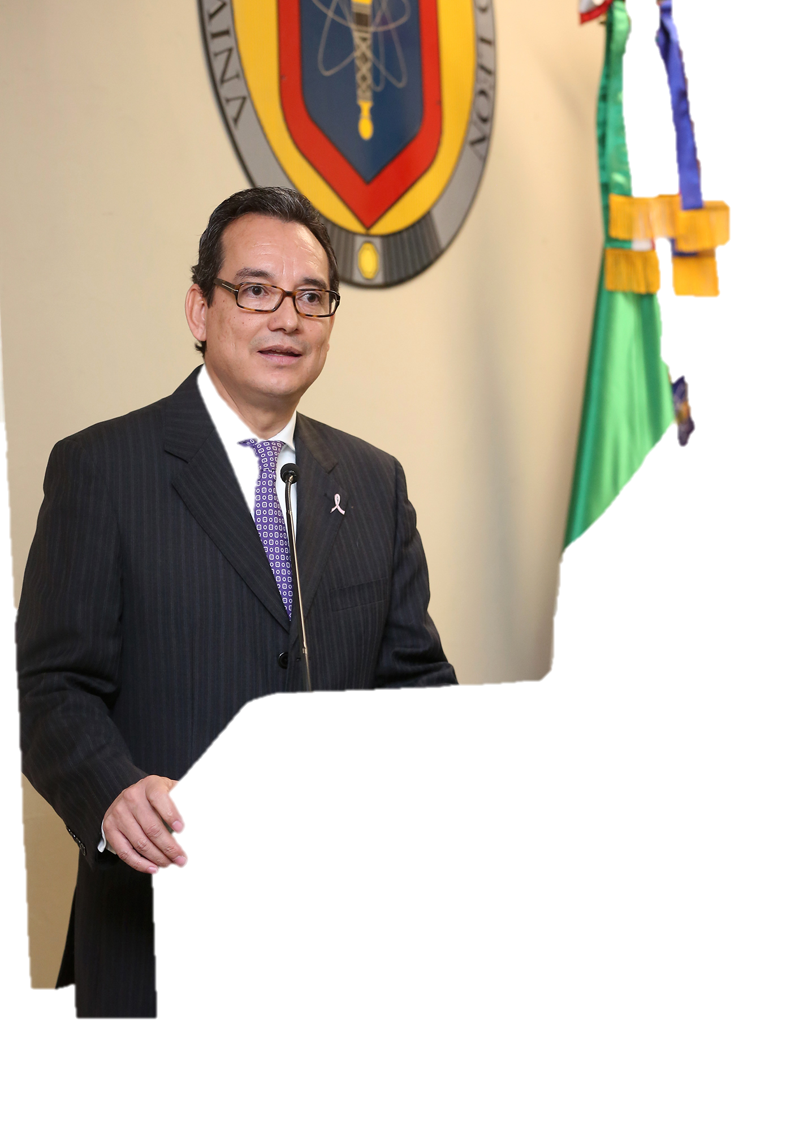
¿ Cuál fue el papel que jugó la Presidencia Municipal ?
¿ Cuál fue el papel que jugó el Presidente Municipal ?
¿ Cuál fue el papel que jugó la Región Sanitaria ?
¿ Cuál fue el resultado de las Ferias de Salud Interculturales en las localidades indígenas de Cuautitlán de García Barragán ?
Se elaboró un Dx. Situacional
Se elaboró un Dx. Participativo
Se realizó un curso capacitación de pediculosis con apoyo de la DGPS
Empoderamiento del Modelo de Atención en Salud “MASPIA”
Detección de los Determinantes Sociales en salud de las localidades visitadas
Detección de enfermedades: Ca CU, Ca mama, Diabetes, Hipertensión Arterial, Pediculosis, HIV Sida, paludismo, entre otros

Slide 7
Resultados
ACTIVIDAD REALIZADA | CANTIDADES DE ACTIVIDADES |  |  | TOTAL
 | CUAUTITLÁN 24-03-15 | CHACALA 25-03-15 | AYOTITLÁN 26-03-15
Consultas médicas | 45 | 163 | 136 | 344
Consultas de Dental | 10 | 25 | 28 | 63
Extracciones dentales |  | 6 |  | 6
Toma de signos vitales y somatometría | 37 | 366 | 294 | 697
Detecciones de VIH/SIDA | 14 | 30 | 6 | 50
Detección de Incontinencia urinaria | 7 | 18 | 15 | 40
“ Síndrome de caída | 7 | 18 | 15 | 40
“ Alcoholismo | 15 | 0 | 5 | 20
“ Tabaquismo | 15 | 0 | 5 | 20
“ Depresión en el adulto mayor | 10 | 14 | 20 | 44
“ Hiperplasia de próstata | 10 | 19 | 20 | 49
“ Del estado mental (Minimental) | 10 | 10 | 5 | 25
“ Sobrepeso y obesidad | 25 | 84 | 155 | 264
“ Diabetes | 25 | 84 | 155 | 264
“ Hipertensión | 25 | 84 | 155 | 264
“ Osteoporosis |  | 10 | 0 | 10
“ Cáncer cérvico uterino | 6 | 47 | 29 | 82
“ Cáncer de Mama | 6 | 47 | 29 | 82
“ Virus de Papiloma Humano | 3 | 30 | 19 | 52
“ Violencia | 12 | 33 | 43 | 83
Atenciones en taller de estimulación temprana | 10 | 0 | 30 | 40
Plática de estimulación temprana/No. Asistentes | 1/12 | 0 | 2/60 | 3/72
Plática Enfermedades Diarreicas Agudas | 2/37 | 1/21 | 1/17 | 4/75
Plática Planificación Familiar | 1/13 | 1/13 | 3/39 | 5/65
Plática Infecciones de Transmisión Sexual | 1/13 | 4/82 | 3/39 | 8/134
Plática de violencia intrafamiliar |  | 1/15 | 2/27 | 3/42
Taller Preparación y uso de vida suero oral | 1/10 | 2/42 | 1/17 | 4/69
Plática de Dengue | 1/15 | 2/32 |  | 3/47
Plática de alacranismo | 1/15 | 2/32 |  | 3/47
Plática de alcoholismo | 1/17 | 1/12 |  | 2/29
Plática de Tabaquismo | 1/17 | 1/12 |  | 2/29
Plática de salud bucal |  |  | 1/11 | 1/11
Plática de VIH/SIDA | 2/26 | 4/82 | 3/33 | 9/141
Plática de uso de complementos alimenticios | 1/23 | 3/48 | 3/44 | 7/115
Plática de nutrición |  | 2/32 |  | 2/32
Plática de adolescencia y sexualidad |  | 2/26 | 6/107 | 8/133
Plática de discapacidad |  | 1/13 | 1/15 | 2/28
Plática de atención del adulto mayor |  | 1/13 | 3/36 | 4/49
Plática de ébola e IRAS |  | 1/9 | 1/8 | 2/17
Plática de parasitosis |  | 1/21 |  | 1/21
Plática de prevención de accidentes |  | 1/11 |  | 1/11
Plática de prevención de adicciones |  | 2/26 |  | 2/16
Plática de pediculosis |  |  | 1/10 | 1/10
Plática de cuidados en el embarazo |  |  | 2/39 | 2/39
Plática de Diabetes |  | 1/17 | 1/28 | 2/45
Plática de Hipertensión |  | 1/17 | 1/28 | 2/45
Taller de lactancia materna |  | 1/17 | 3/56 | 4/73
Orientación nutricional (Nutriólogas) | 11 | 38 |  | 49
Preservativos distribuidos donados por COMUSIDA | 100 | 204 | 270 | 574
Atenciones de renovación y afiliación del Seguro Popular | 17 | 89 | 24 | 130
Promoción (Folletos, bolsas, pelotas y cilindros) | 200 | 900 | 700 | 1800

